Slide 1
Консультация для родителей «ПСИХОФИЗИЧЕСКОЕ РАЗВИТИЕ РЕБЕНКА»
Разработчик: Жемчужникова Е.А.,
инструктор по физической культуре.
2021г.

Slide 2
Важным фактором здоровья, эмоционального благополучия и работоспособности является двигательная активность – естественная потребность в движении. Также нужно понимать, что для ребенка важный не только развивающие занятия, но и общение, тактильный контакт, эмоциональная поддержка. В последние десятилетия наблюдается дефицит общения родителей и детей. Все чаще его заменяют гаджеты. Современные дети мало двигаются, часто болеют, эмоционально нестабильны, устраивают истерики, капризничают. Любая совместная деятельность (прогулки, подвижные игры, физические занятия, катание с горок, на санках, перебрасывание друг другу мяча) позволяет родителям лучше узнать своего ребенка, наладить с ним отношения, эмоциональный и тактильный контакт. Н.М. Щелованов установил, что развитие гипотрофии часто связано с дефицитом эмоций, неудовлетворением двигательной активности. Врачи утверждают: без движений ребенок не может вырасти здоровым. Только в двигательной активности он развивается физически, умственно, эстетически и нравственно.

Slide 3
Таким образом, ребенок развивается в движении и общении со взрослым. В ходе совместной двигательной активности у детей формируется самостоятельность, координация движения, умение управлять своим телом, нормализуется вестибулярный аппарат, совершенствуется двигательные навыки, укрепляется мышечный корсет. Также развивается речь, память, внимание, мышление, повышается самооценка ребенка. Ему необходимо в течение дня выплеснуть энергию. Тогда он будет менее капризен, крепче спать. Если же спокойная деятельность чередуется с разнообразными играми, прогулками, физическими упражнениями, улучшаются эмоциональный тонус и эмоциональное самочувствие, поведение становится более ровным. Личные примеры родителей – лучшей способ привить ребенку любовь к физкультуре. Очень важно эмоциональный фон занятий: нужно чаще хвалить ребенка. Во время совместных занятий, игр необходимо больше улыбаться и шутить, менять интонацию и тембр голоса. Правильно подобранная музыка создает настроение и задаёт ритм.

Slide 4
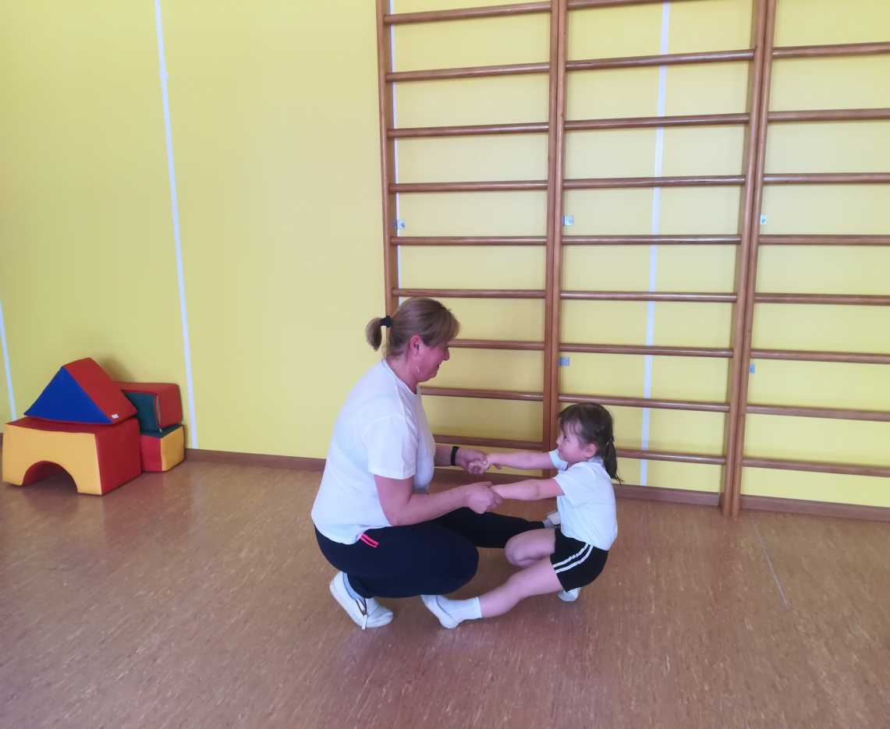
ПРИМЕРЫ УПРАЖНЕНИЯ С РЕБЕНКОМ 1. Взрослый берет ребенка за руки. Вместе они приседают и выставляют ногу вперёд с упором на пятку. ( Это упражнение улучшает координацию движений и осанки.)

Slide 5
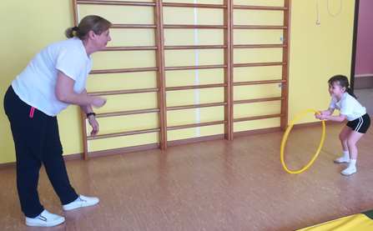
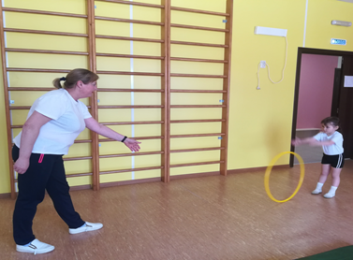
2. Взрослый встает напротив ребенка. Они катают обруч друг другу. ( Это упражнение разрабатывает плечевой пояс.)

Slide 6
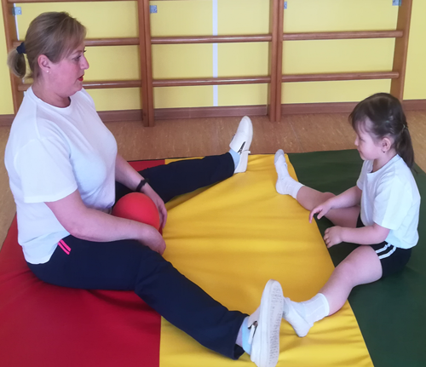
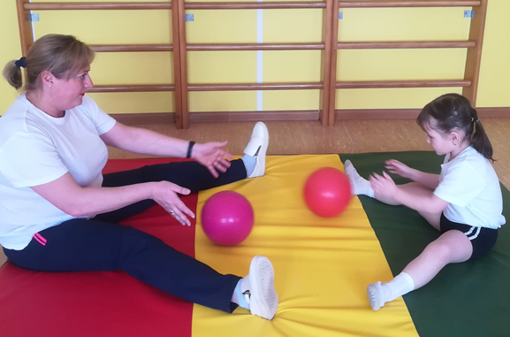
3. Взрослый садится напротив ребенка, широко расставляет ноги и катает мяч. Потом можно усложнить задание: катать два мяча так, чтобы они не сталкивались. ( Это упражнение на растяжку.)

Slide 7
4. Взрослый встаёт на коврик рядом с ребенком и показывает имитационные движения. Ребенок их повторяет. Необходимо обращать внимание ребенка на то, что спину надо держать прямо, подбородок чуть приподнят,- смотреть вперед.

Slide 8
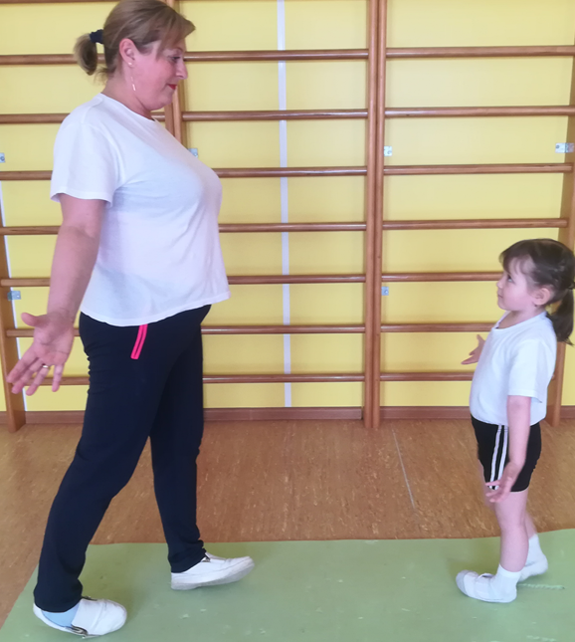
«Мишка». Ребёнок и взрослый ходят на внешней стороне стопы, ладони вперёд, пальцы рук растопырены.

Slide 9
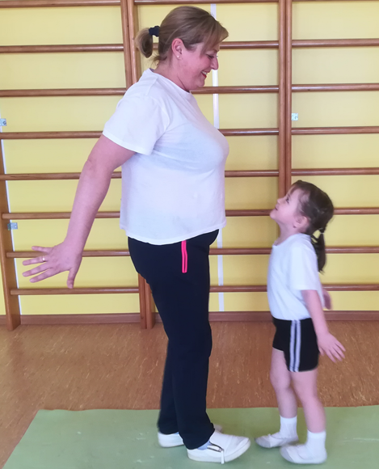
«Гуси». Ребёнок и взрослый ходят на пятках, руки разведены в стороны.

Slide 10
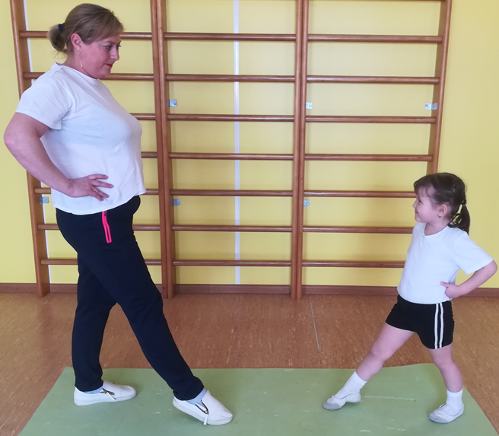
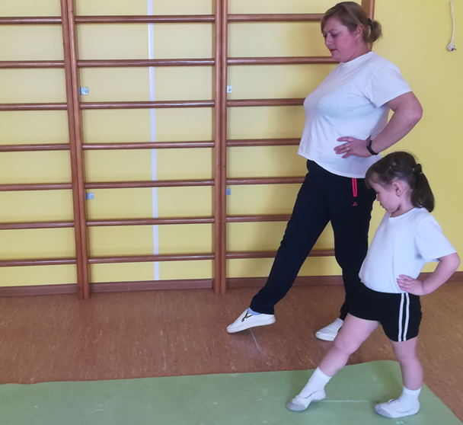
«Лисичка». Ребёнок и взрослый выполняют плавную, мягкую ходьбу: наступают с носка на всю ступню.

Slide 11
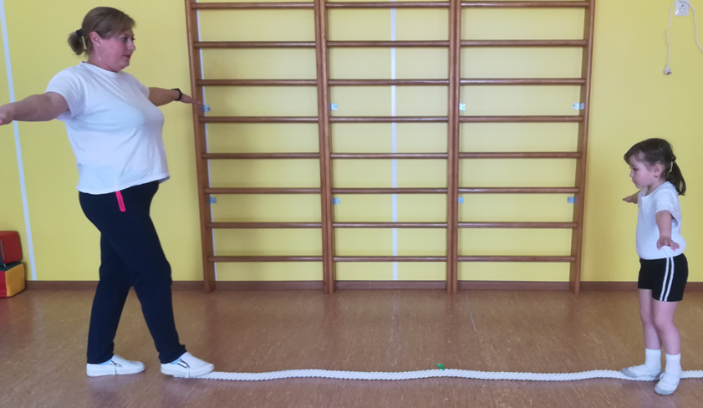
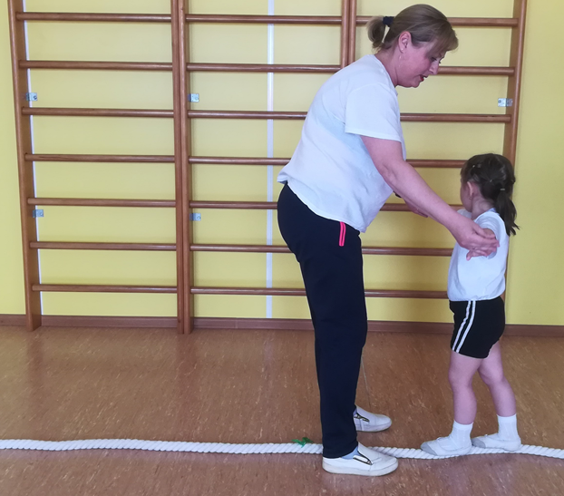
«Шагаем по дорожке». Ребёнок идёт вслед за взрослым по толстому шнуру (канату), ставя на него ногу.

Slide 12
Активный интерес к физическим упражнениям пробуждают у детей разнообразные игрушки и предметы: мячи, обручи, скакалки, кубики, санки, качели, велосипед и т.д.

Slide 13
СПАСИБО ЗА ВНИМАНИЯ!!!

